Slide 2
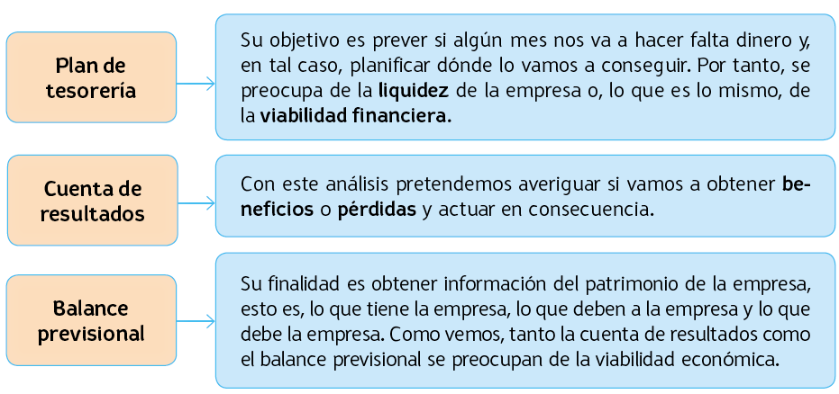
Plan financiero

Slide 3

Plan de tesorería
Anotación de las entradas de dinero mes a mes.
Anotación de las salidas de dinero mes a mes.
Diferencia entre entradas y salidas mes a mes.

Slide 4
Plan de tesorería
Conclusión
Información mes a mes sobre la liquidez de la empresa.
Prever posibles soluciones ante la falta de liquidez.

Slide 5

Cuenta de resultados
Anotación de los ingresos anuales:
        Ingresos de explotación.
        Ingresos financieros.
Anotación de los gastos anuales:
        Gastos de explotación.
        Gastos financieros.
Diferencia entre ingresos y gastos:
        Resultado de explotación.
        Resultados financieros.

Slide 6
Cuenta de resultados
Conclusión
Informe sobre los beneficios o perdidas generados
por nuestra futura empresa.

Slide 7
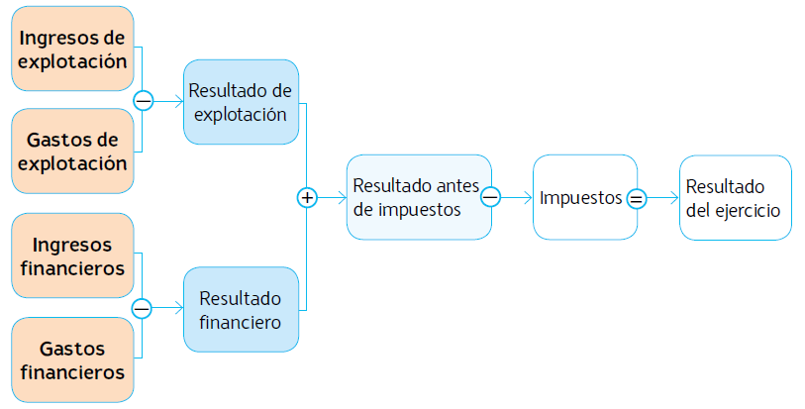
Cuenta de resultados

Slide 8
Balance previsional
Muestra la situación patrimonial de nuestra empresa:
Patrimonio neto = activo - pasivo

Slide 9
Balance previsional
Activo
Lo que tiene la empresa
+
Lo que deben a la empresa
Pasivo
Lo que tiene la empresa debe
+
Patrimonio neto
Lo que le queda a la empresa después de haber descontado las deudas.

Slide 10
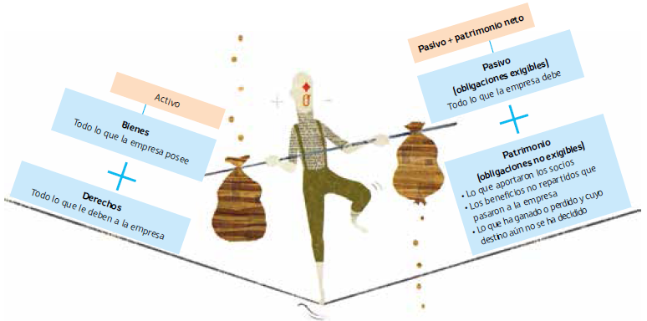
Balance previsional

Slide 11

Remate
El plan financiero nos permite emitir un juicio, más o menos acertado, sobre la viabilidad económico-financiera de nuestra futura empresa.

